Slide 1
Приложение для семейных заметок
Разработкой занимались:
Гаев Константин
Колесов Илья
Голубев Артем
Иванькова Варвара

Slide 2
Проблема:
Семейные дела часто разбросаны по разным мессенджерам и бумажкам,информация теряется, могут возникать ссоры и недопонимания.
Решение!
Единая цифровая среда, доступная как с телефона (в пути), так и с компьютера (дома).
Зачем это нужно: Синхронизация планов, списков покупок и важных дат в реальном времени, чтобы всем было удобно и комфортно.
Цель проекта — создать удобную среду для совместного хранения и редактирования заметок с гибким управлением доступом.

Slide 3
Мы смогли реализовать такие фyкнкции:
1) Авторизация и регистрация
2) Создание единого пространство
3) Добавление в пространство по ссылке или QR-коду
4) Возможность создавать, редактировать или удалять заметки в пространстве
5) Возможность исключать пользователей из пространства (права только у владельца) 6) Логировать в БД отдельной табличкой, кто работал с записью и в какое время
7) Каждый пользователь должен иметь право на создание своих пространств

Slide 4
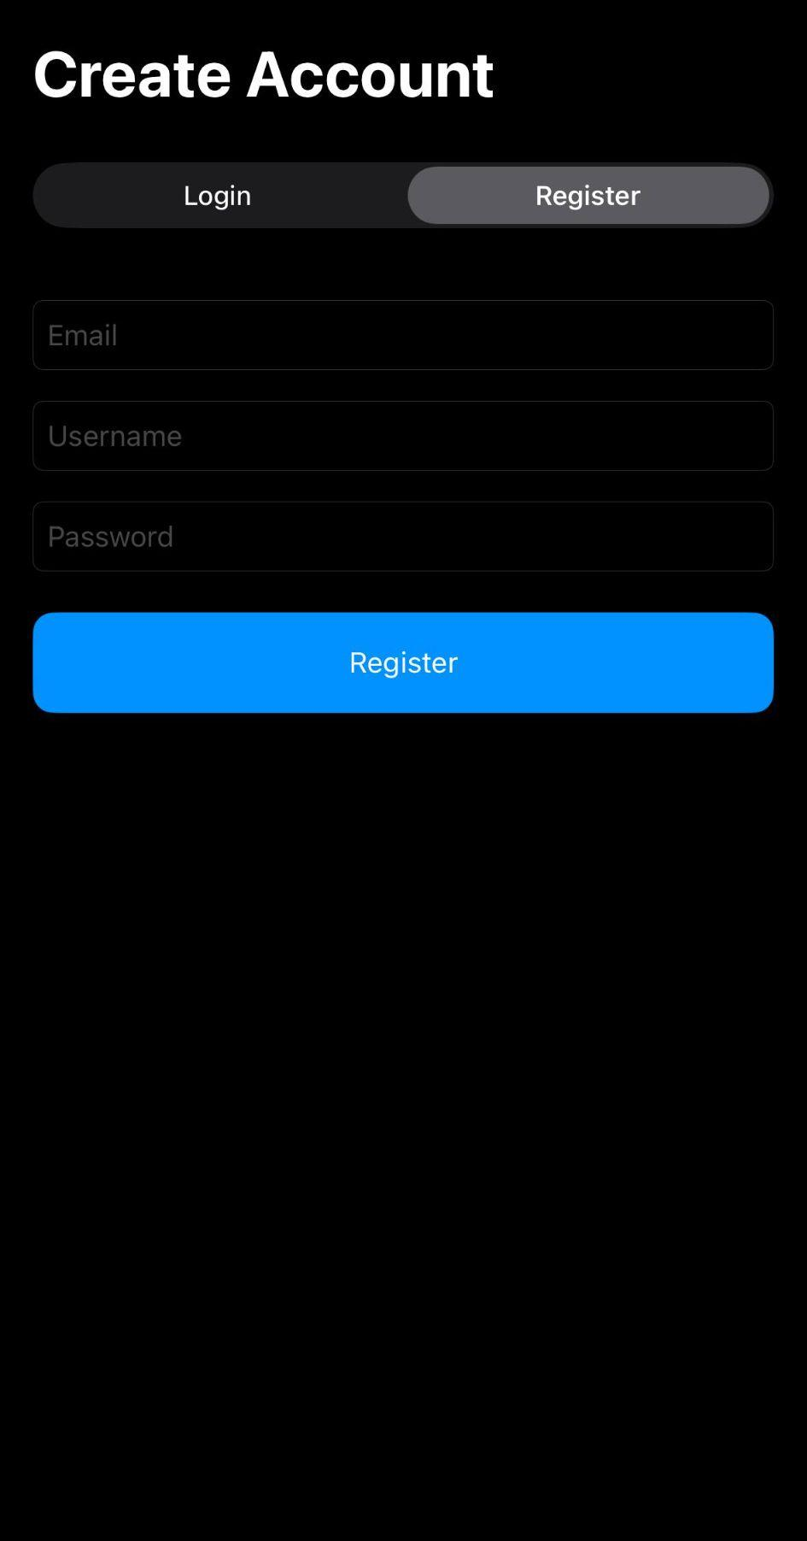
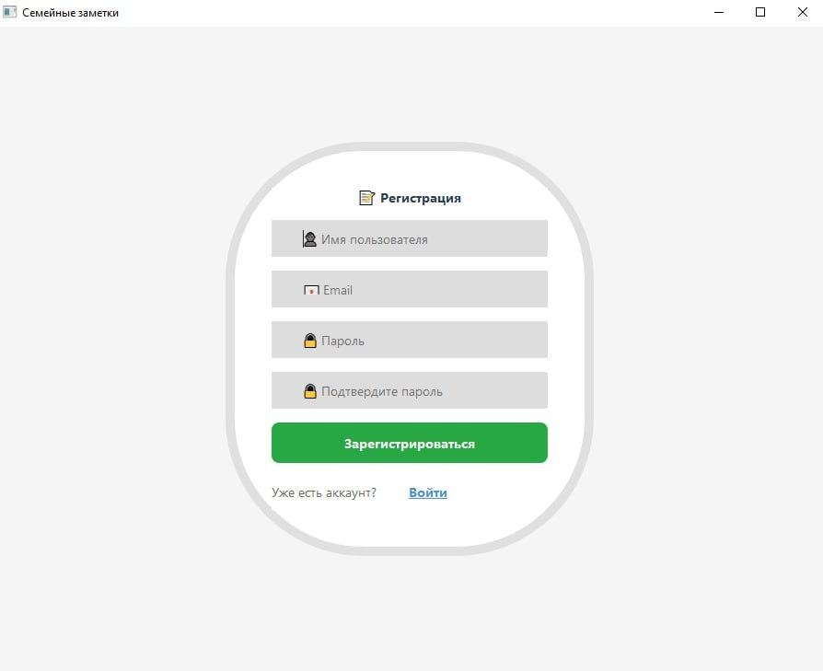
Фундаментом приложения является модуль авторизации и регистрации. Каждый пользователь проходит процесс аутентификации, что гарантирует защиту его персонального пространства.

Slide 5
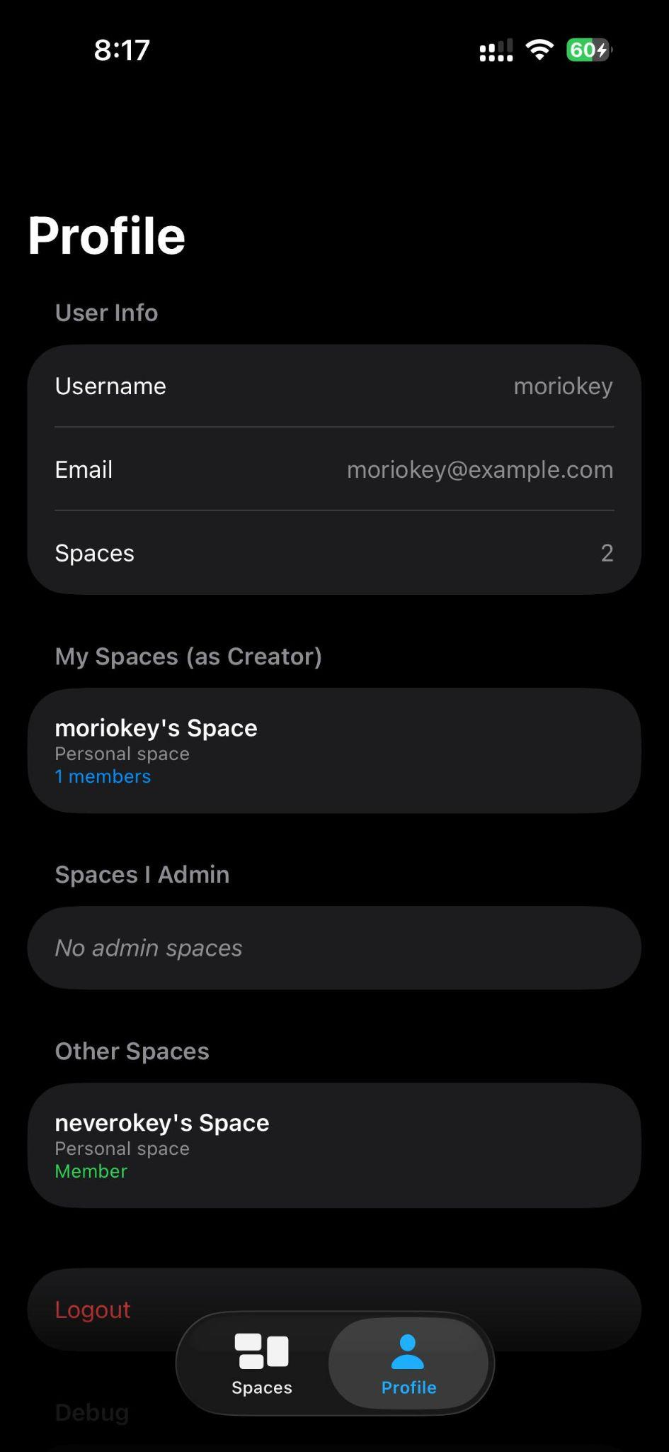
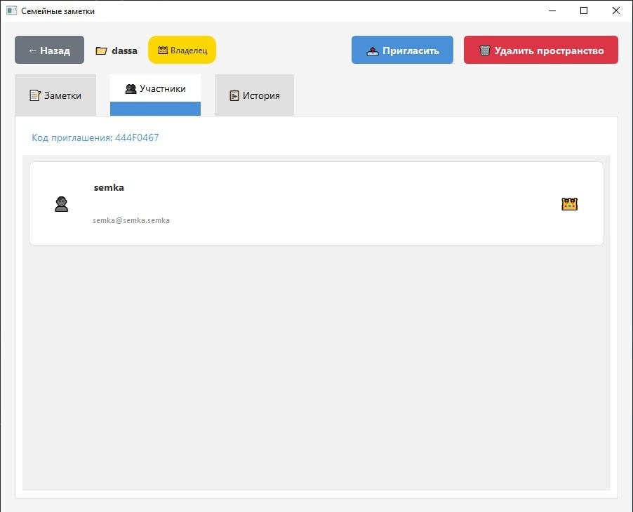
В профиле пользователя реализована возможность управления личными настройками и отображена информация о членстве в различных пространствах.

Slide 6
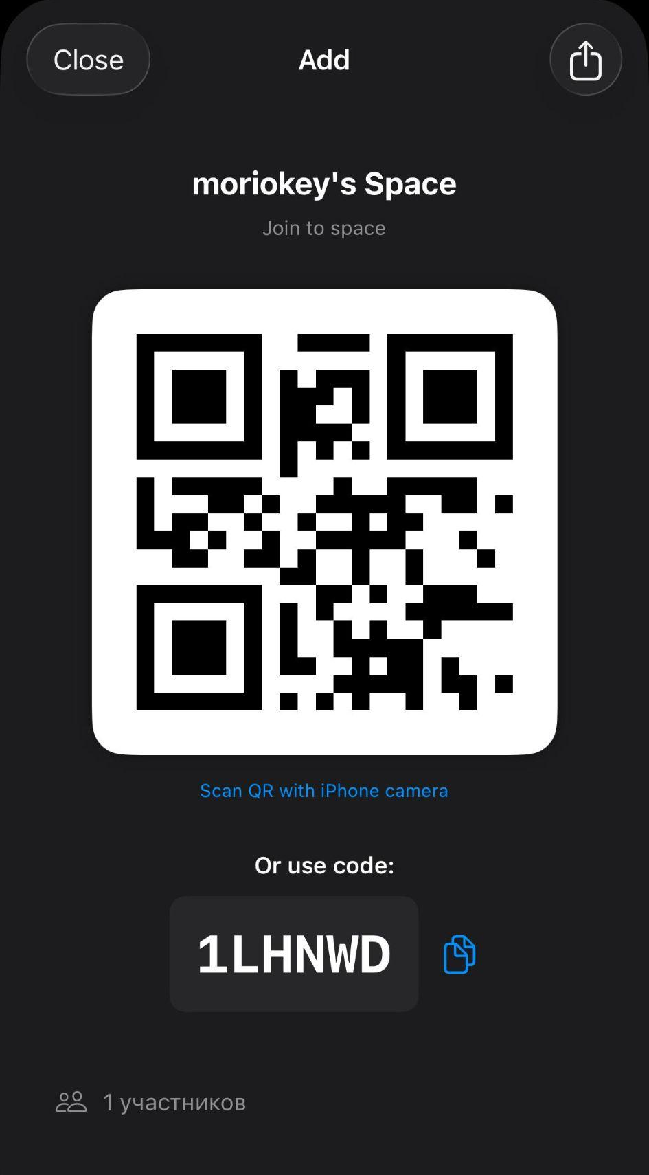
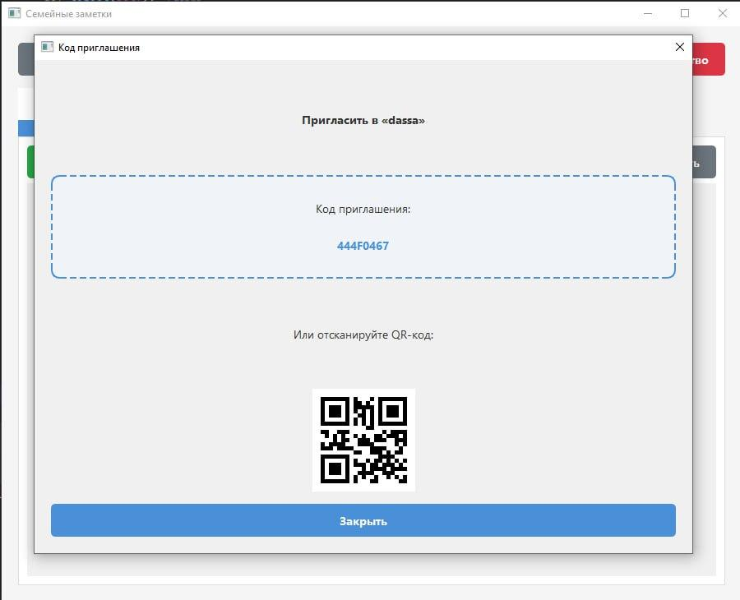
Автоматическое объединение семьи в одной рабочей зоне.
• Добавление родственников по прямой ссылке или через генерацию QR-кода.

Slide 7
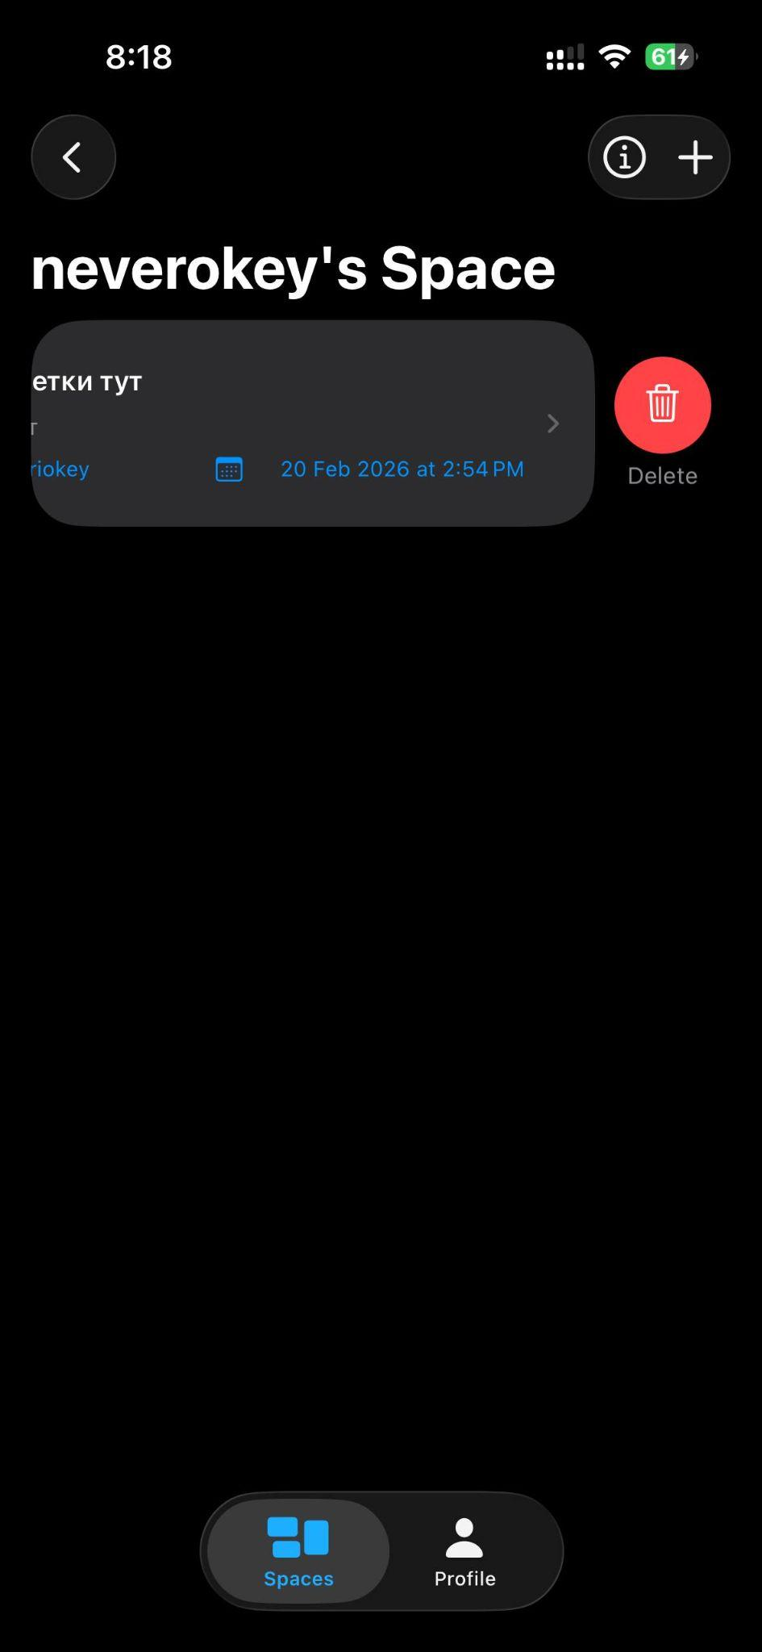
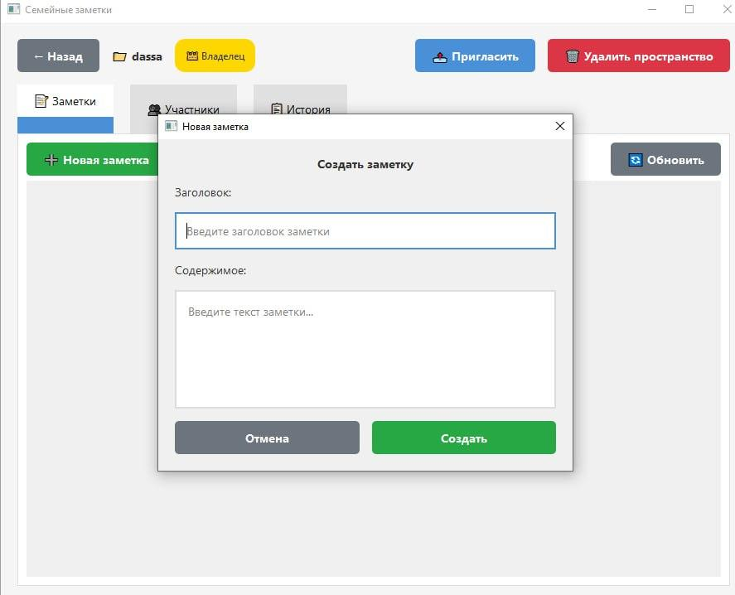
Приложение реализует полный цикл управления контентом внутри пространства. Пользователи могут инициировать создание, производить редактирование и удалять неактуальные записи.

Slide 8
Техническая реализация:
для мобильного приложения:
-swift
для декстоп:
-python
библиотеки:
PyQt6>=6.4.0
qrcode>=7.4
Pillow>=9.0.0

Slide 9
Итогом нашей работы стало создание гибкого, масштабируемого приложения для семейного использования. Продукт успешно решает задачи объединения пользователей в общие рабочие зоны, обеспечивает строгий учет действий и удобство доступа с различных типов устройств.
Мы распределяли задачи так, чтобы каждый мог проявить свои лучшие качества и знания, и эта командная работа помогла нам сделать этот проект.

Slide 10
Спасибо за ваше внимание!
(мы старались)

Slide 11

Ссылка на гит

